Slide 1
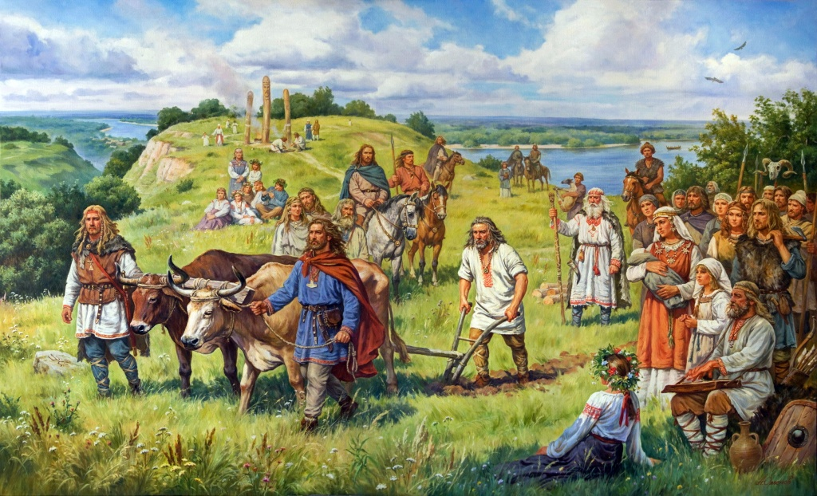
Кий, Щёк и Хорив основывают Киев
Родословная
Родные люди, родственники, род…
От них произошел большой народ.
Детей родили, городили города
И край любимый полюбили навсегда
Ирина Уколова

Slide 2
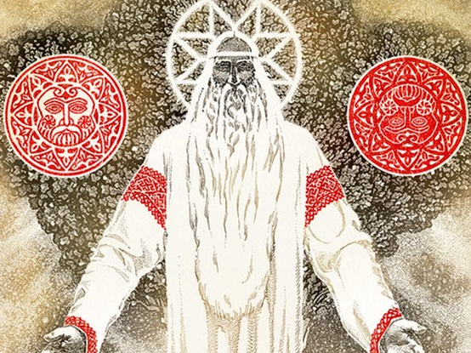
Иллюстрация М. Кулешова
Род - языческий бог-творец, «родитель» Вселенной. Бог неба, грозы, плодородия. Повелитель земли и всего живого, покровитель семьи.

Slide 3
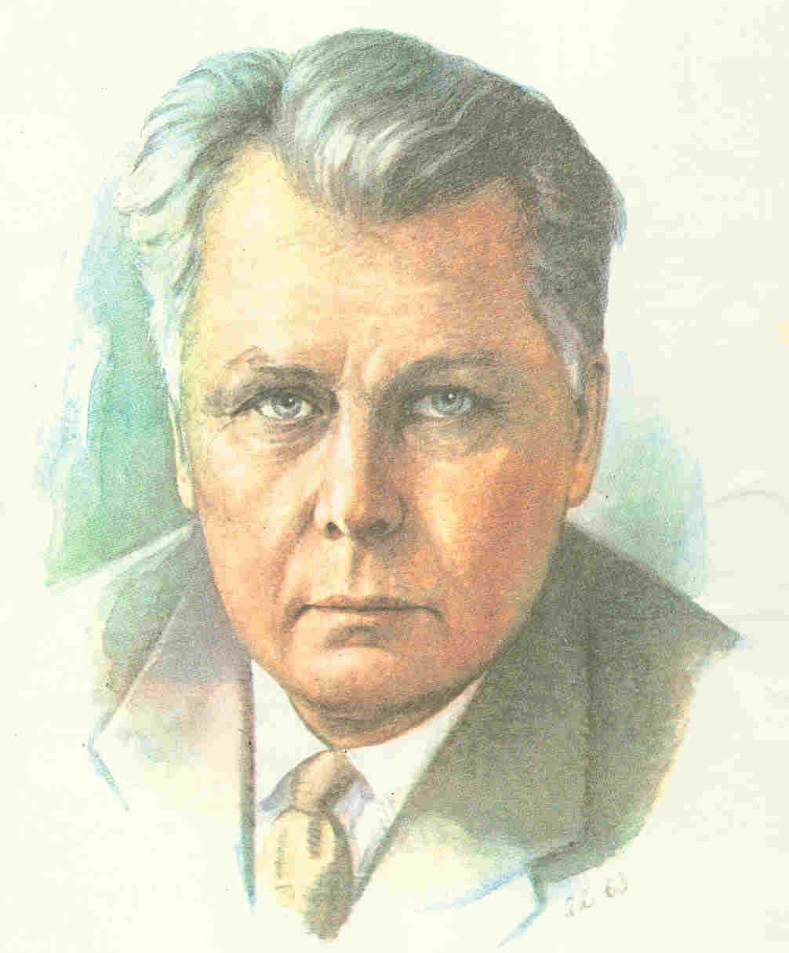
У большинства людей чувство Родины, Отчизны дополняется ещё чувством родины малой, первоначальной, родины в смысле родных мест, отчих краёв …
А.Т.Твардовский
А.Т.Твардовский (1910-1971)

Slide 4
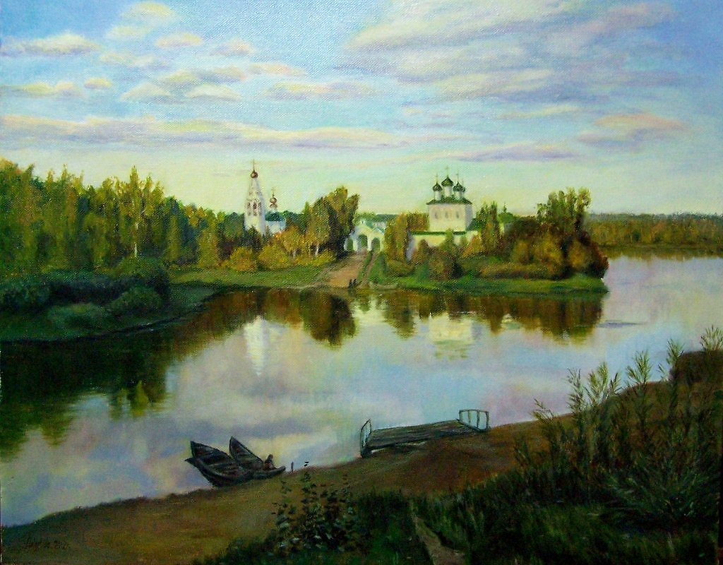
Малая и большая родина в стихотворении С.А.Есенина «Ты запой мне ту песню, что прежде...»
И.И.Левитан «Вечерний звон»

Slide 5
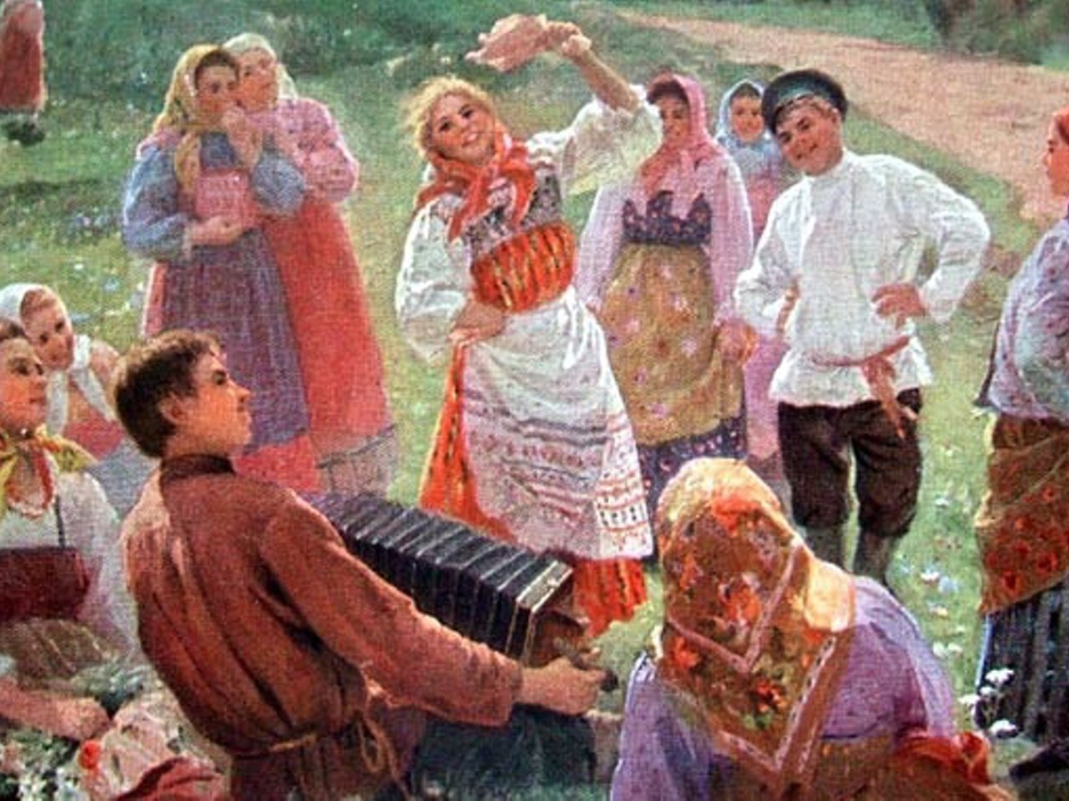
«К стихам расположили песни, которые я слышал кругом себя» С.А.Есенин. Автобиография 1924г.

Slide 6
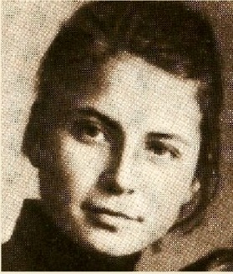
А.А.Есенина (Ильина)
(1911-1981)
Автор книги воспоминаний «В семье родной»

Slide 7
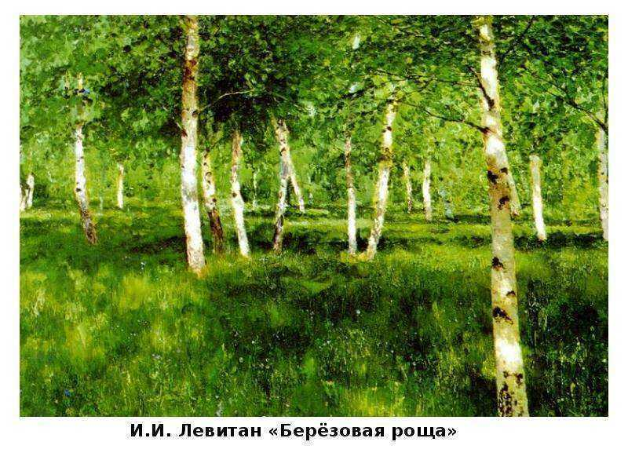

Slide 8
Повтор (лексический повтор)– повторение однокоренных слов или словосочетаний. Повтор придает тексту связность, подчеркивает важнейшие мысли и усиливает его эмоциональное воздействие.

Slide 9
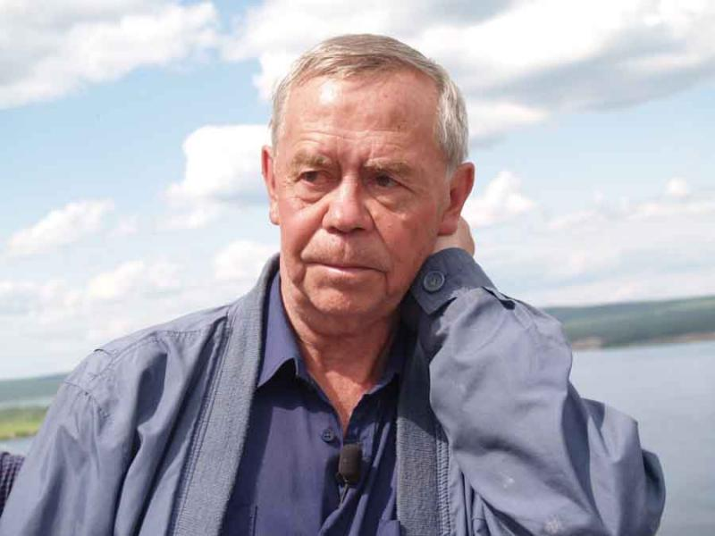
Малая родина – это не только природа, но еще и взаимоотношения, традиции и уклад живущих. Это и язык, и мечты, и определенные склонности, вынесенные из самой земли с ее солью. Это «родимые» пятна каждого человека.
В.Г.Распутин (1937-2015)

Slide 10
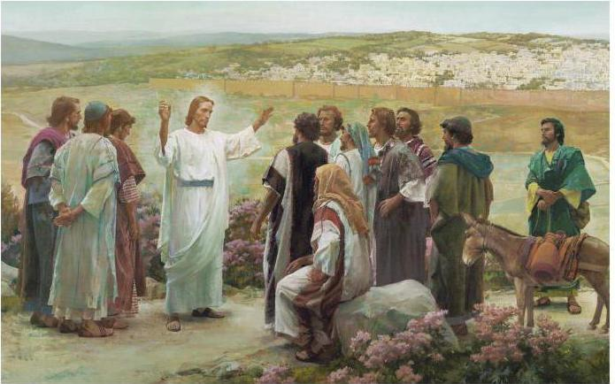
«Вы соль земли. Если же соль потеряет силу, то чем сделаешь ее соленою? Она уже ни к чему негодна, как разве выбросить ее вон на попрание людям»
(Евангелие от Матфея 5:13)

Slide 11
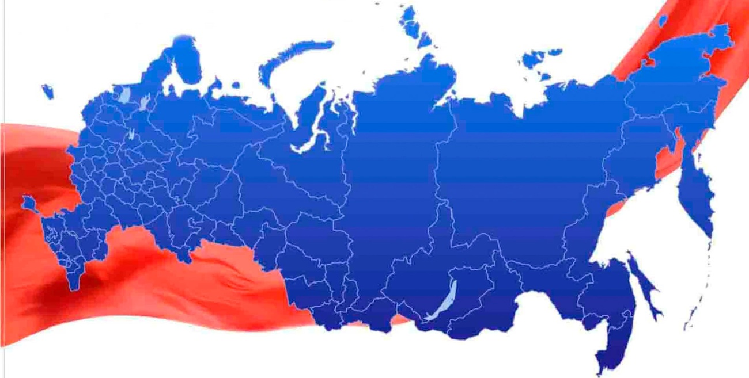
У большинства людей чувство Родины, Отчизны дополняется ещё чувством родины малой, первоначальной, родины в смысле родных мест, отчих краёв … С нею, с этой отдельной и личной родиной, он приходит с годами к той большой Родине, что обнимает все малые и – в великом своём – для всех одна. А.Т.Твардовский

Slide 12
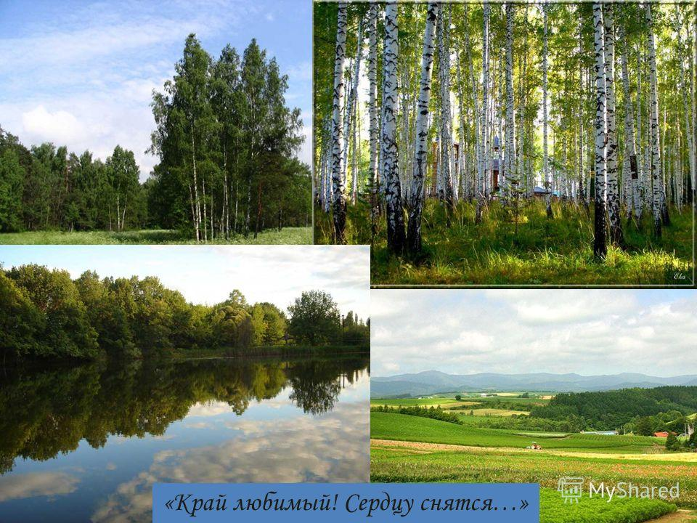

Slide 13
Рефлексия
Выберите фразеологизм, характеризующий вашу работу на уроке и степень усвоения учебного материала
Родиться под счастливой звездой - быть счастливым, удачливым во всех делах, начинаниях.
В некотором роде – в каком-то отношении, в каком-то смысле.
Без роду без племени - одинокий, безродный.
Бедный родственник - о человеке, к которому относятся свысока, снисходительно, как к неравному по материальному положению, состоянию, достоинствам.

